Slide 1


적조 예측 알리미
사조참치
Github / Notion

Slide 2


목차
사전 정보
프로젝트 정보
동작 화면

Slide 3




적조란?
코클로디니움
독성은 없지만 끈적한 점액질 성분으로
물고기의 아가미에 붙어 호흡 방해
수온 25~28도(고수온), 염분 30~36(고염분) 최적조건
집단 폐사
코클로디니움 적조는 양식장 물고기의
집단 폐사를 유발함
적 조
적조란?
플랑크톤이 대량으로 번식해
바다가 붉게 보이는 현상
미관상 피해
적조로 바다가 붉게 물들면
심미적으로 불안감 유발

Slide 4



적조 발생 과학적 원인
우리나라의 8~10월에 대규모 유해성 적조가 발생하는 이유
지구 온난화로 인한 높은 수온 등 적조생물의 성장에
알맞은 환경이 조성
적조 등 플랑크톤의 광합성에
필요한 풍부한 일조량
장마로 육지의 영양염류가
연안에 대량 유입

Slide 5
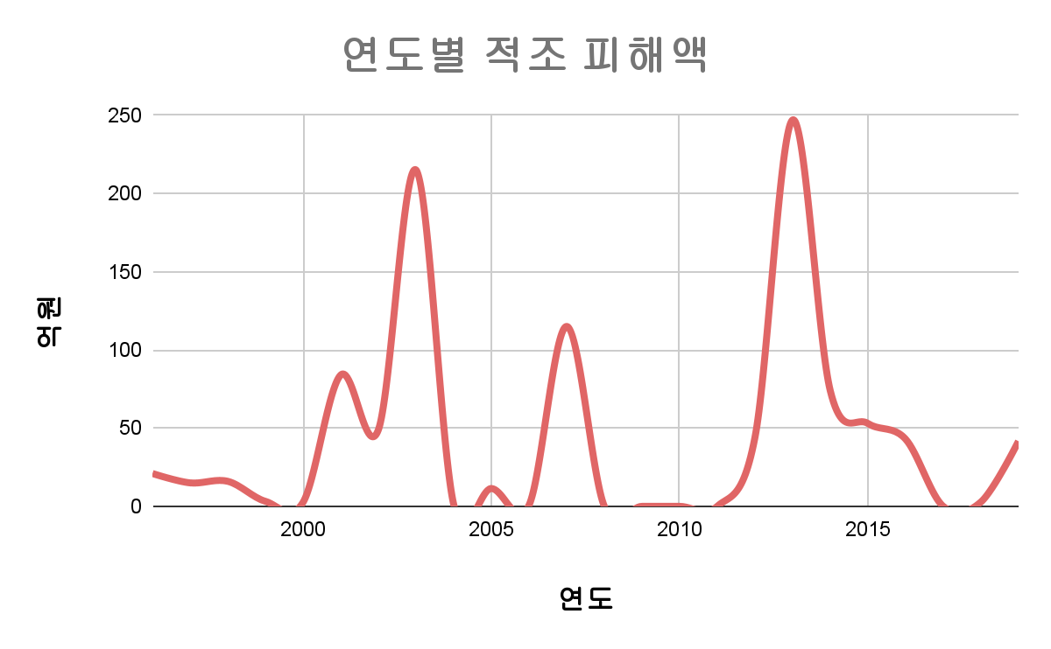
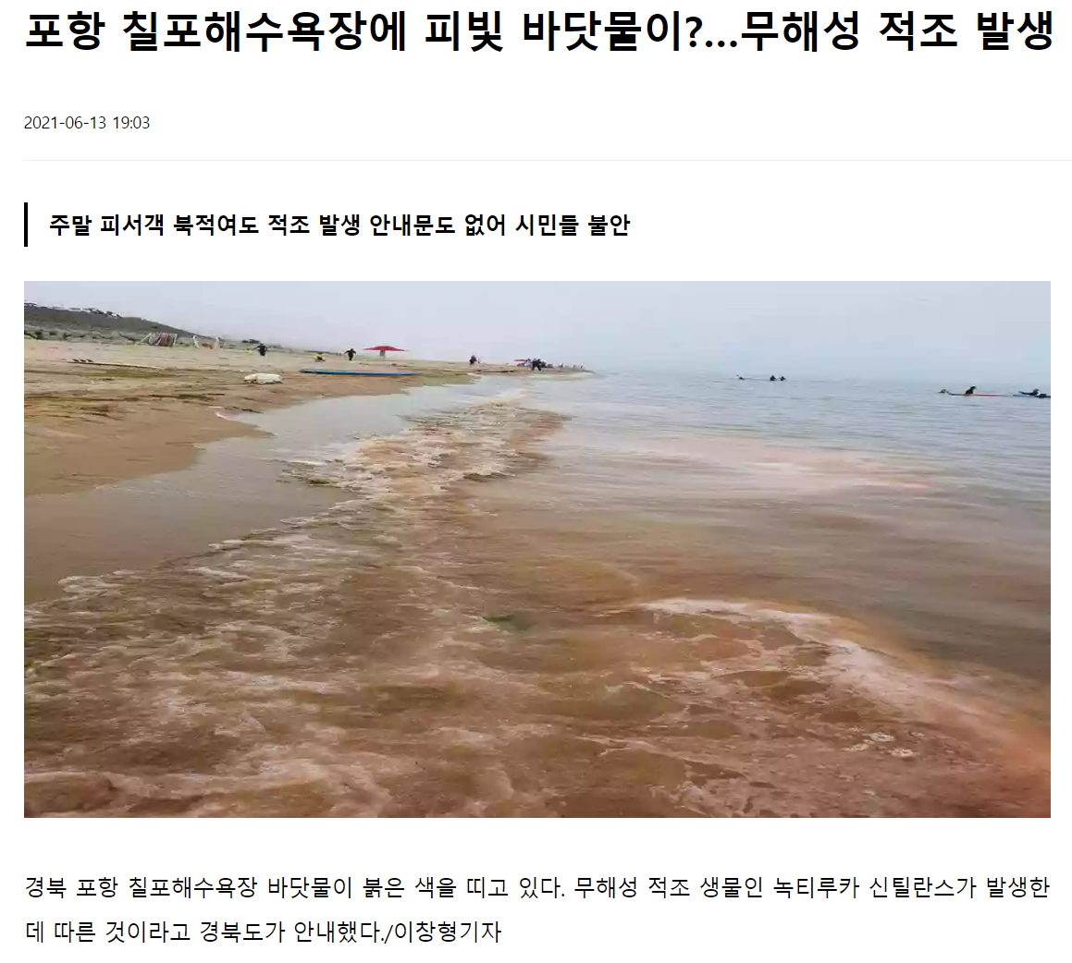
적조 발생시 경제적 피해
지구 온난화로 매년 적조가 발생하고 있으며
유해 적조의 빈도가 올라가 지속적인 피해가
예상됨
적조 발생시 해변의 미관을 해치기 때문에
관광객들에게 부정적인 이미지를
심어줄수도 있음

Slide 6
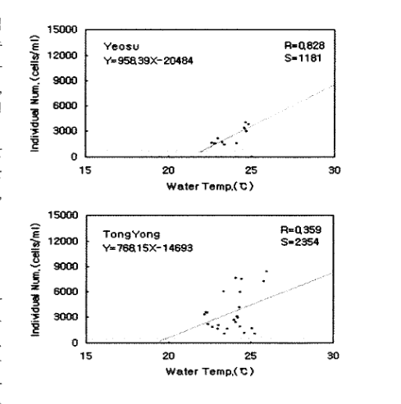
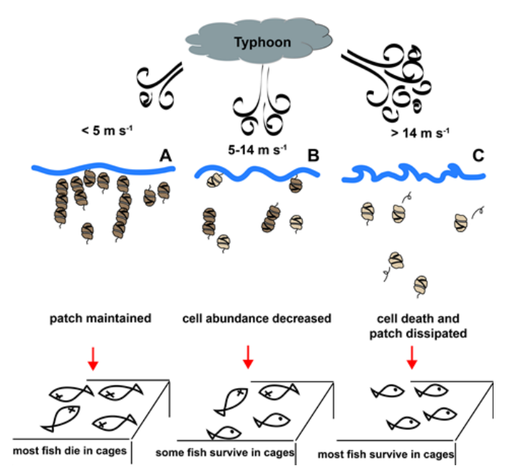
프로젝트 추진 과학적 근거
코클로디니움은
온도가 높을수록
발생 밀도가 증가함
온도 와 풍속 등의 기상정보를 활용하여 코클로디니움 예측 가능
풍속이 느릴수록
코클로디니움의
발생 밀도가 증가함

Slide 7
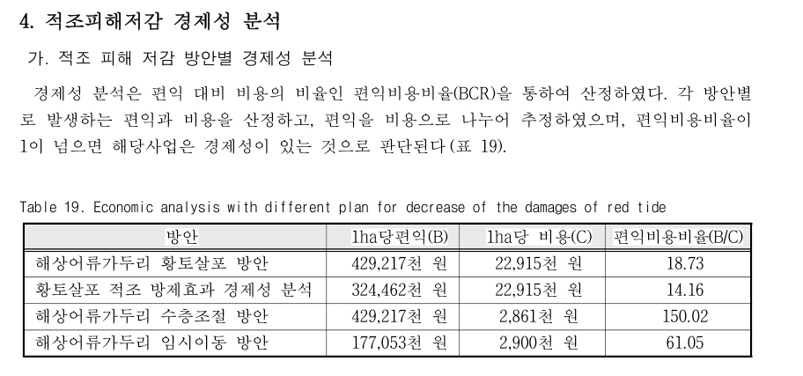
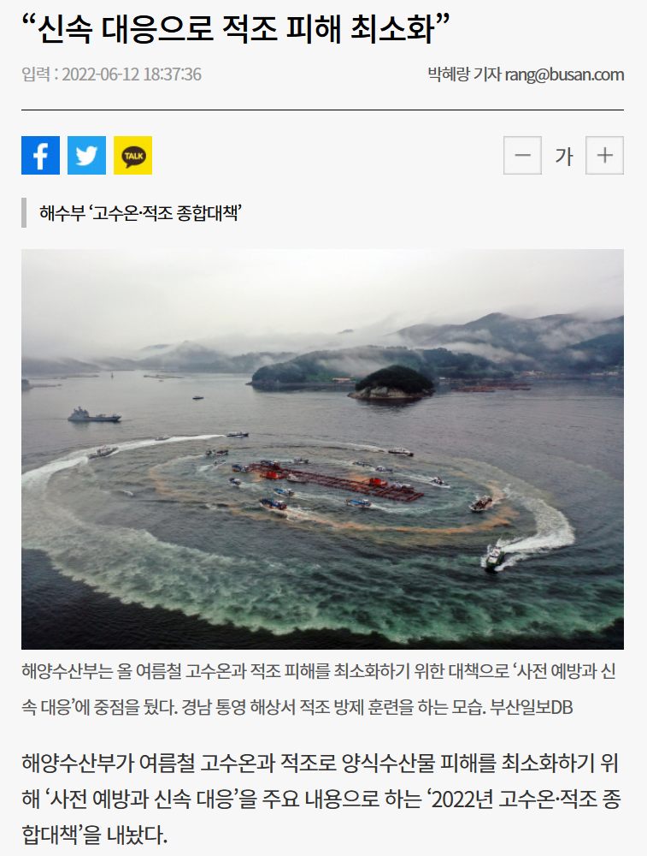
프로젝트 추진 경제적 근거
적조의 피해를 줄였을때 의미있는 수준의 편익비용비율이 발생
빠르게 대응할수록 효과가 증가하기때문에 예측과 알림 서비스가 중요

Slide 8
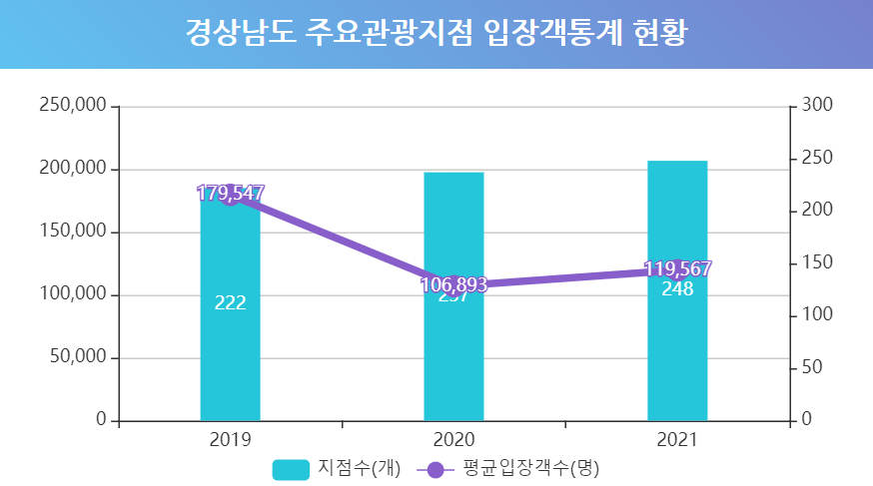
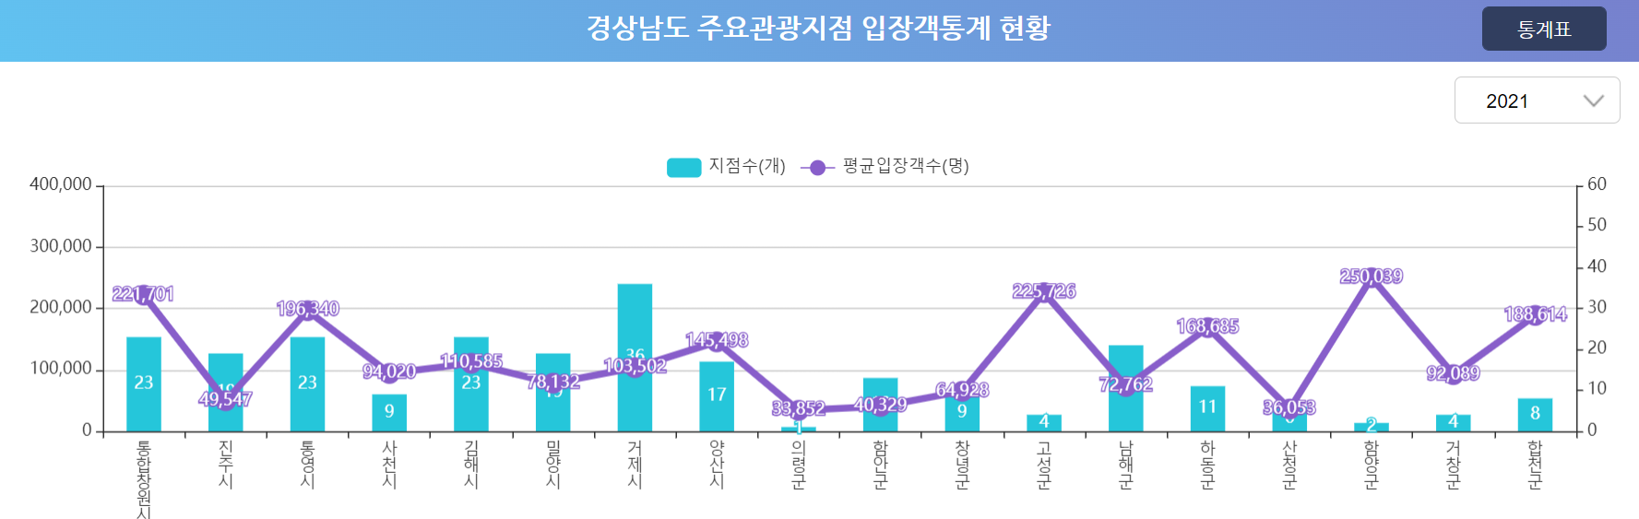
프로젝트 추진 경제적 근거
타겟 수요 지역인 남해안의 관광객 수를 봤을 때 지속적인 관광이나 방문이 예상됨
따라서 지속적인 관광객 유치를 위해 적조에 대한 알림을 제공할 필요가 있음
또한 앞으로의 서비스 이용자수 확보에 큰 문제가 없을 것으로 예상됨

Slide 9
프로젝트 구축 범위
소스 데이터
구축 범위
기대 효과
기상청 - 기상자료 개방포털
https://data.kma.go.kr/cmmn/main.do
적조 정보시스템과 기상청의 과거 자료를 활용하여 적조 예측 모델 개발
적조정보 API로 부터 실시간 적조 정보를 받아와 다듬어 실시간 정보 제공
기상청 API로부터 날씨 데이터 및 관광 정보 데이터에서 관광 정보를 수집하여 제공
적조 예측 정보 제공을 통한 빠른 대응으로 양식업 및 관광객의 피해 절감
발생한 적조 정보를 빠르게 파악하여 양식업 종사자 및 관광객들이 안심할수 있고 빠르게 대응할 수 있음
수산업 종사자 및 관광객에게 유용한 정보 제공으로 시스템 사용률을 높이고 수익 창출
국립수산과학원-적조정보시스템
https://www.nifs.go.kr/red/main.red
국립수산과학원-적조정보 API
https://www.data.go.kr/data/15057069/openapi.do
관광 정보 데이터
개인 위치, 정보 데이터

Slide 10
프로젝트 구성도
기상청 Open API
관광 정보 시스템
적조 정보 API
적조 알리미
GUI
RawData
수집 모듈
데이터 전처리 모듈
관계형 DB
위치 데이터
개인정보 데이터
User
적조 예측 시스템
예측
Model
적조 예측값
적조 정보
관광 정보
날씨 정보
광고 제공
관광 정보 제공
시스템
정보 정제
모듈
날씨 정보 제공
시스템

Slide 11
프로젝트 시퀀스 다이어그램
User
System
외부데이터
Open API
적조 예측 Model
DB
위치 데이터 수집
데이터 요청
데이터 수집
데이터 전처리
전처리 데이터 적재
위치 기반 맞춤 자료(날씨/관광/적조정보) 추출
적조 / 날씨 / 관광 데이터 정제
전처리 데이터 전송
예측
적조 / 날씨 / 관광 위치 기반 정보 제공
적조 예측값 추출
적조 예측값 적재

Slide 12
프로젝트 조직 및 역할
송인욱을 전체 리더로 본 시스템 구축이 진행되며, 투입 인력별 역할은 아래와 같습니다.
프로젝트 조직도
프로젝트 매니저(PM)
송인욱
이호진
곽성화
임재원
우남광
학습 데이터 수집 및 전처리,
Raw Data 수집 모듈,
데이터 전처리 모듈,
관계형 DB
학습 데이터 수집 및 전처리,
정보 정제 모듈,
관광 데이터 제공 시스템,
적조 알라미 GUI
학습 데이터 수집 및 전처리,
정보 정제 모듈,
날씨 정보 제공 시스템,
적조 알라미 GUI
학습 데이터 수집 및 전처리,
예측 Model,
적조 예측 시스템

Slide 13
프로젝트 예상 이슈
예상 이슈
해결 방안
모델 자체의 예측력 저조
데이터 수집시 특정 위치에 대한 정보로 인해 모델의 편향이 발생할 수 있음.
데이터의 양이 방대하여 데이터를 적재하는데 시간 소요 예상
LSTM 기법, 하이퍼 파라미터 튜닝, 파생변수 생성 등 여러 방안을 활용해 모델을 구성
추후 서비스 확장 단계에서 수집되는 실제 위치와 적조 현황을 바탕으로 지속적인 모델 업데이트 예정
적재하는 데이터의 양을 나누어 조금씩 업데이트

Slide 14
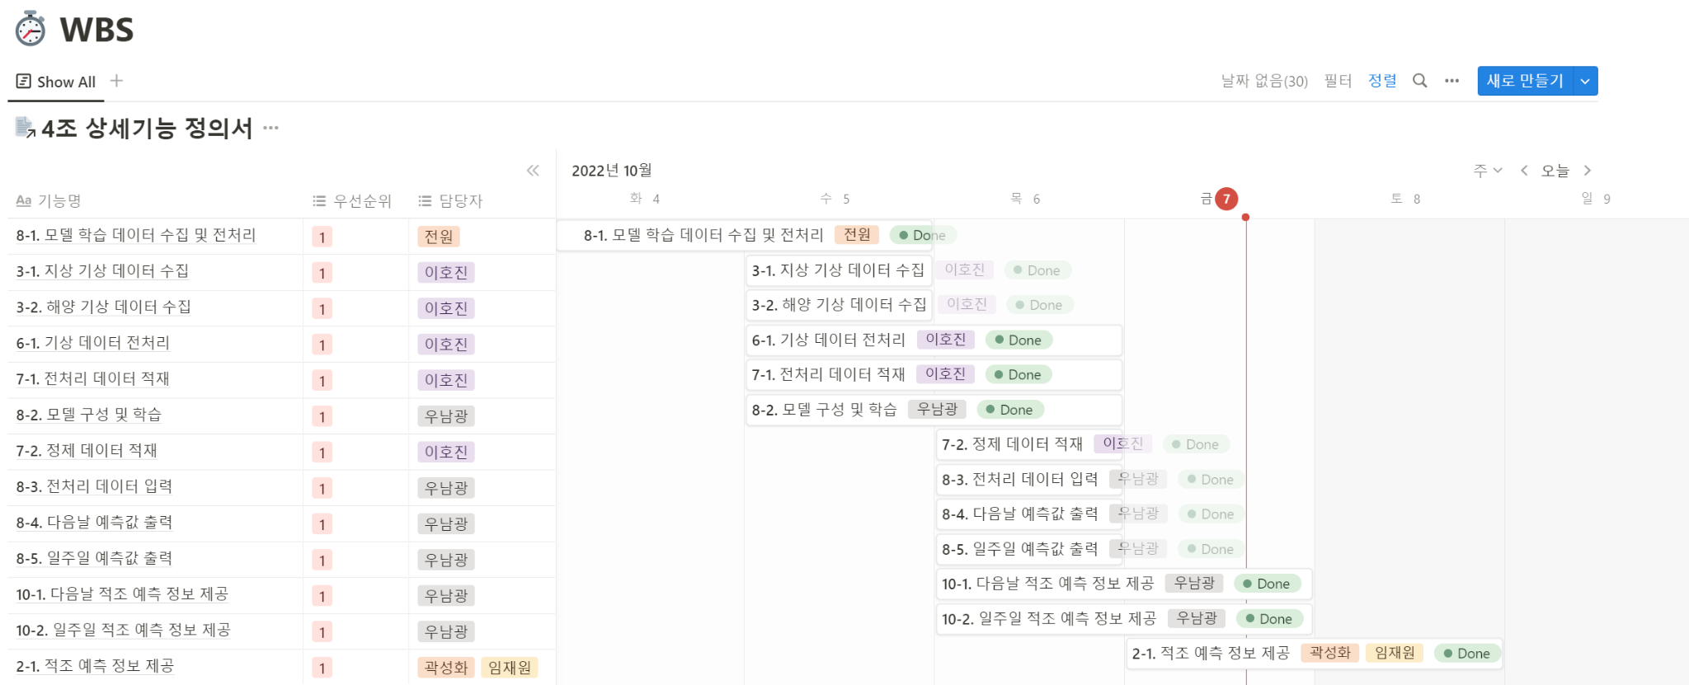
프로젝트 일정
본 프로젝트는 5일간 진행되며 상세 일정은 노션 페이지에 정리되어 있습니다
노션 WBS

Slide 15
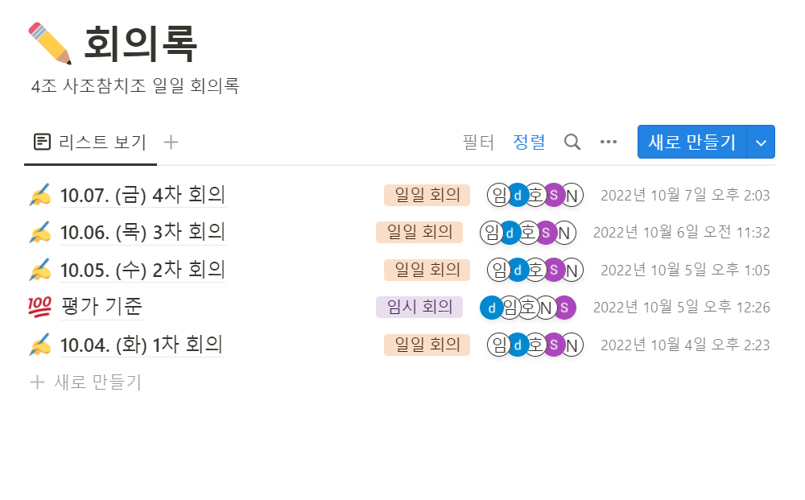
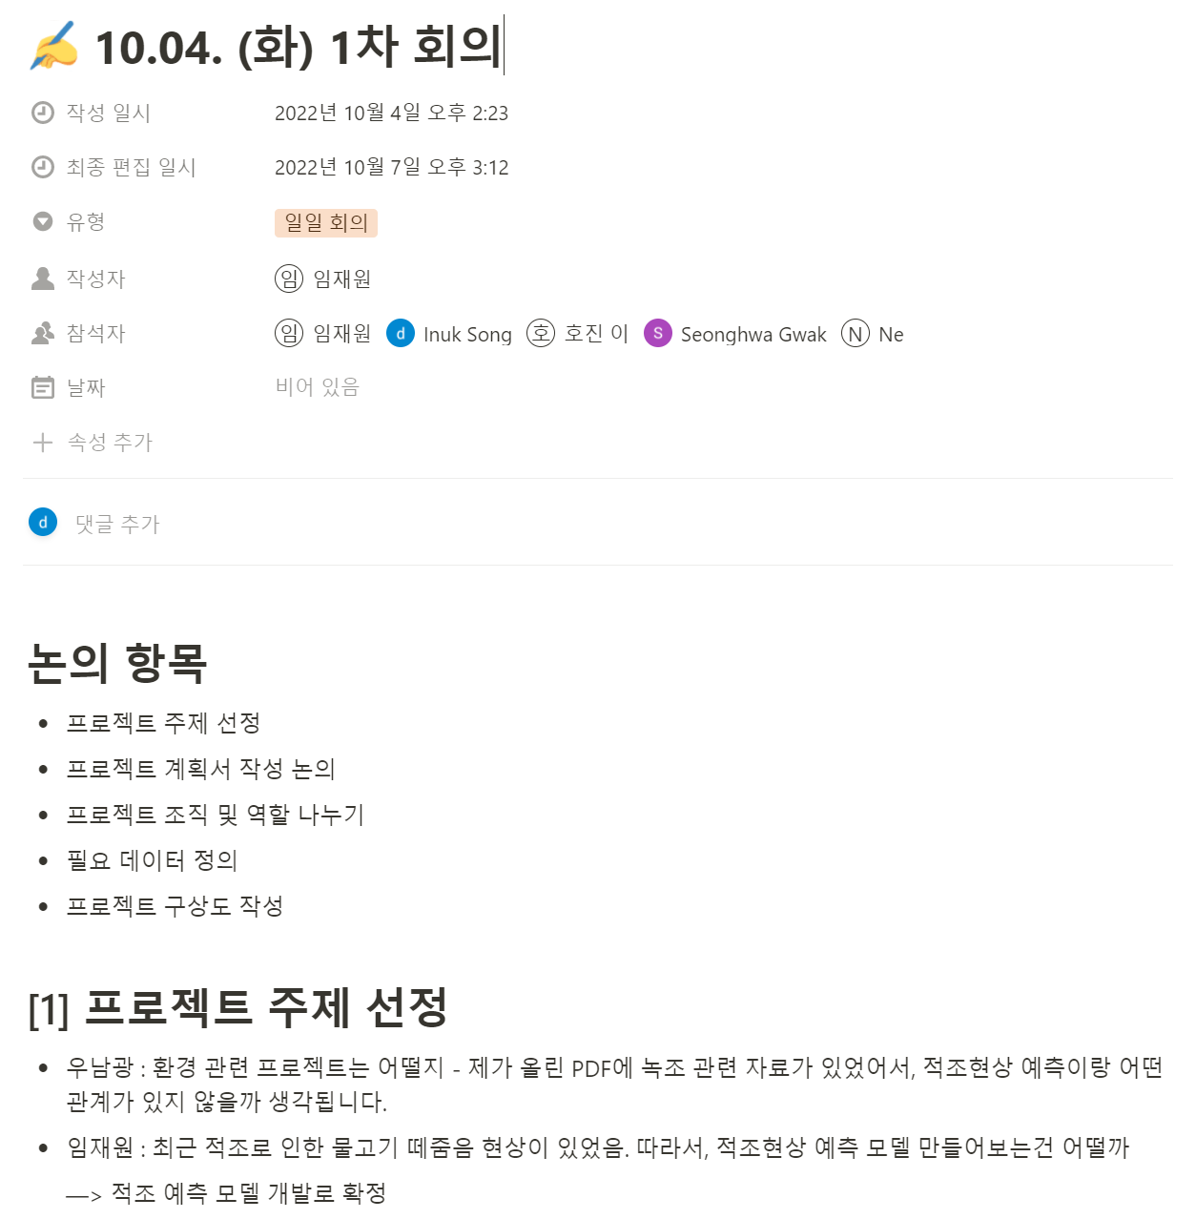
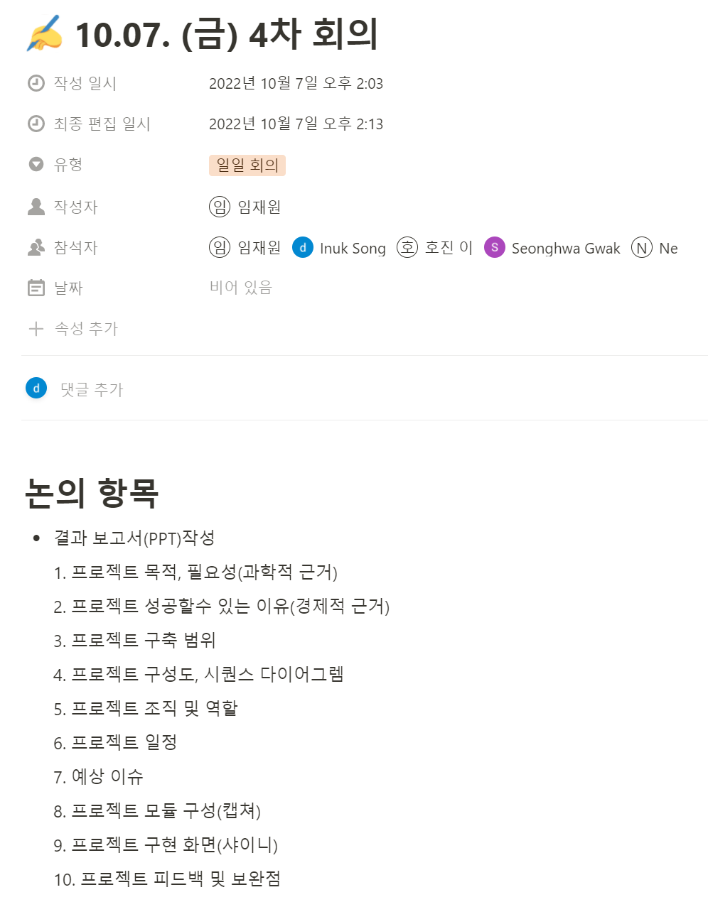
프로젝트 회의록
회의는 매일 진행되며 회의록은 노션 페이지에 정리되어 있습니다
노션 회의록

Slide 16
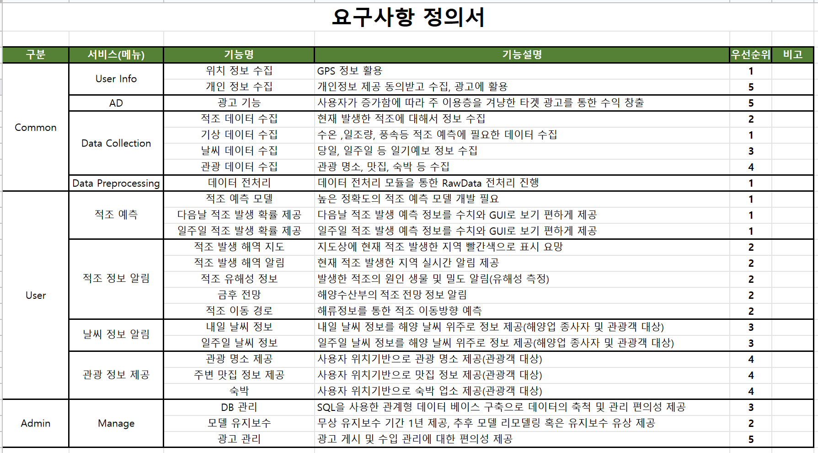
프로젝트 요구사항 정의서

Slide 17
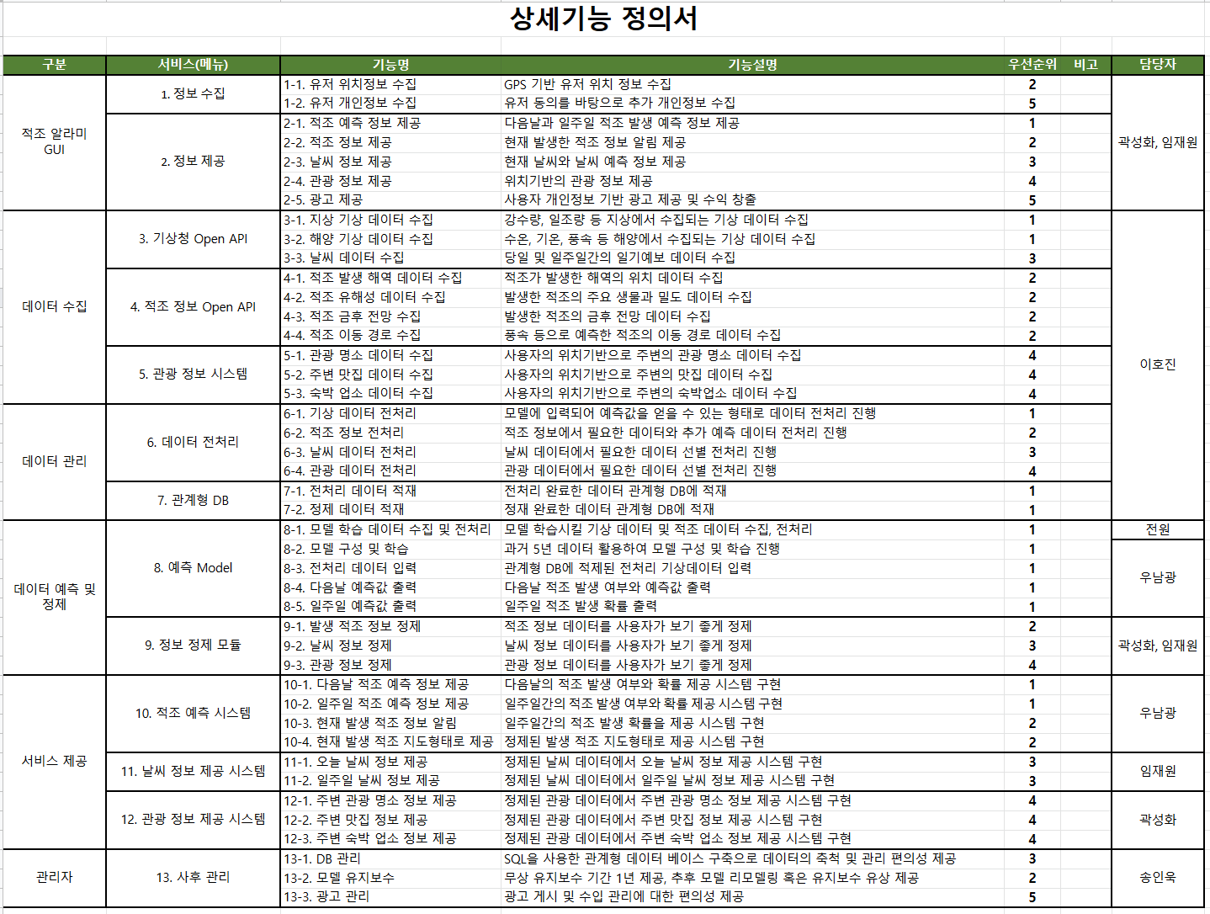
프로젝트 상세기능 정의서

Slide 18
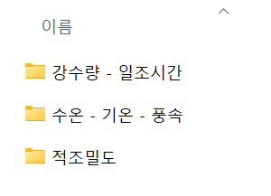
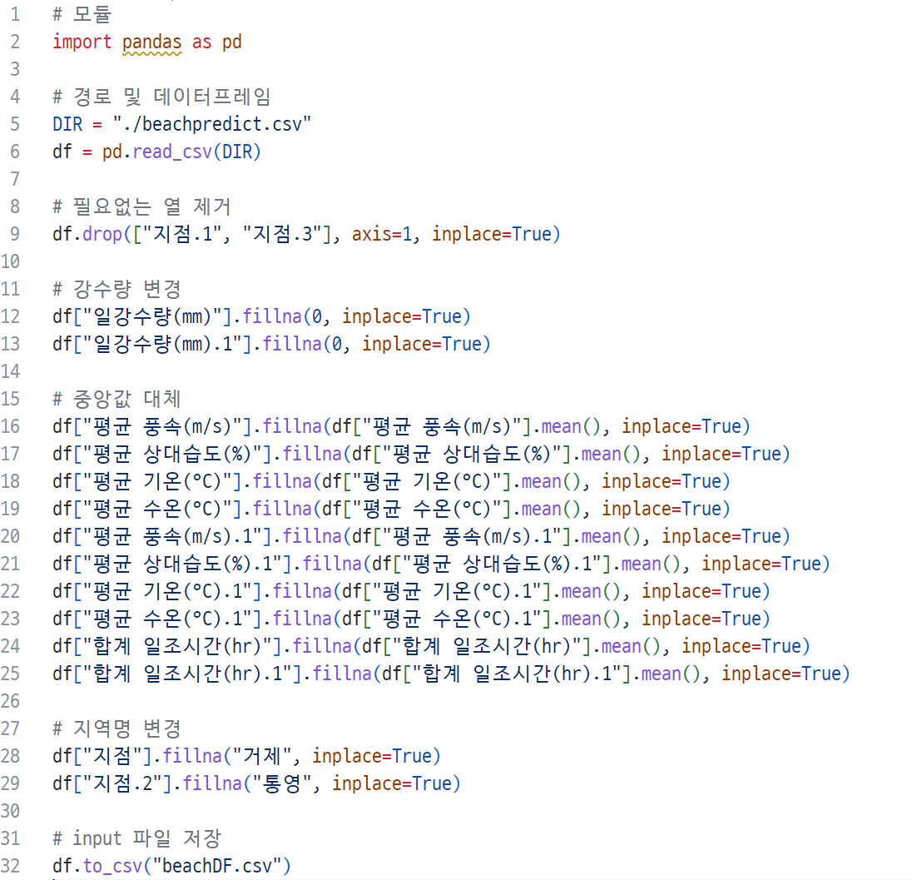
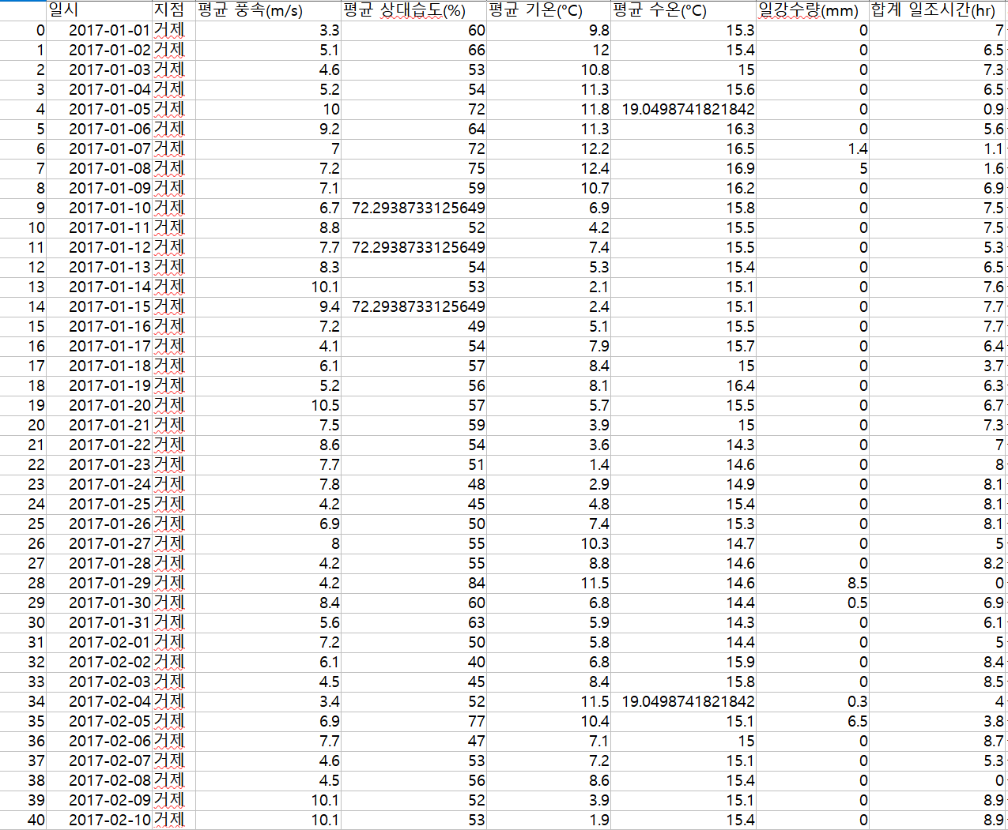
프로젝트 전처리 모듈 구성
전처리 모듈

Slide 19
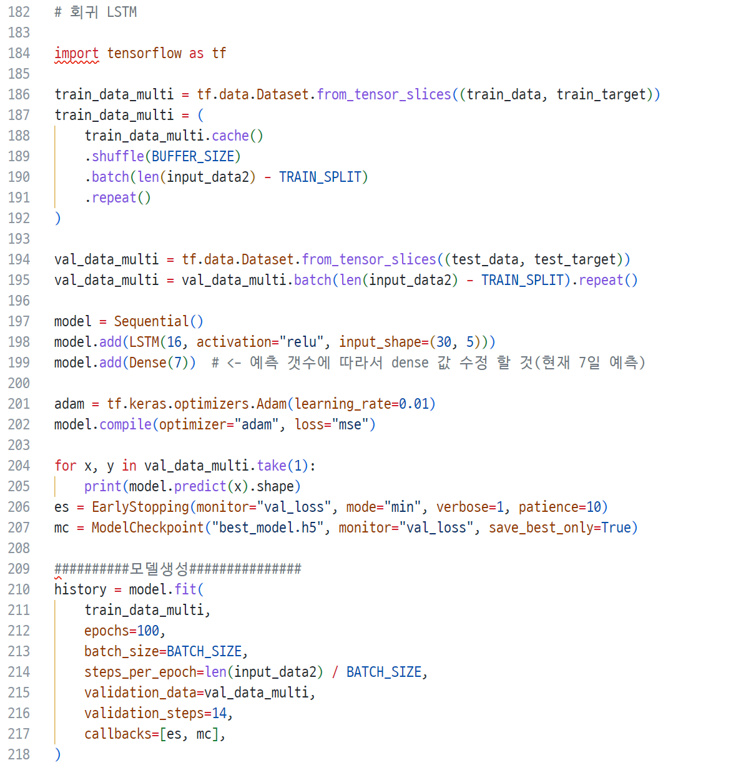
프로젝트 예측 모델 모듈 구성
모델 모듈
모델 : 딥러닝 LSTM
하이퍼파라미터
배치사이즈 : 16
러닝레이트: 0.01
optimizer: adam
epochs: 100
input
(30,5) 크기
(과거30일 x 평균풍속, 평균기온, 평균수온, 일강수량, 합계일조시간 5컬럼)
output : 7 크기 (미래7일)
모델을 선택한 이유
이전에 생성된 값과 새로운 입력값을 동시에 고려하는 LSTM은 장, 단기간 시계열 예측에 주로 사용됨
시간의 경과에 따른 적조발생을 예측하기 위해 LSTM 모델이 효과적
적조 탐지에서 적조 발생을 잘못 예측하는 것보다 적조 발생을 탐지하지 못하는 것이 경제적 손실이 크기 때문에 재현율(Recall)을 고려

Slide 20
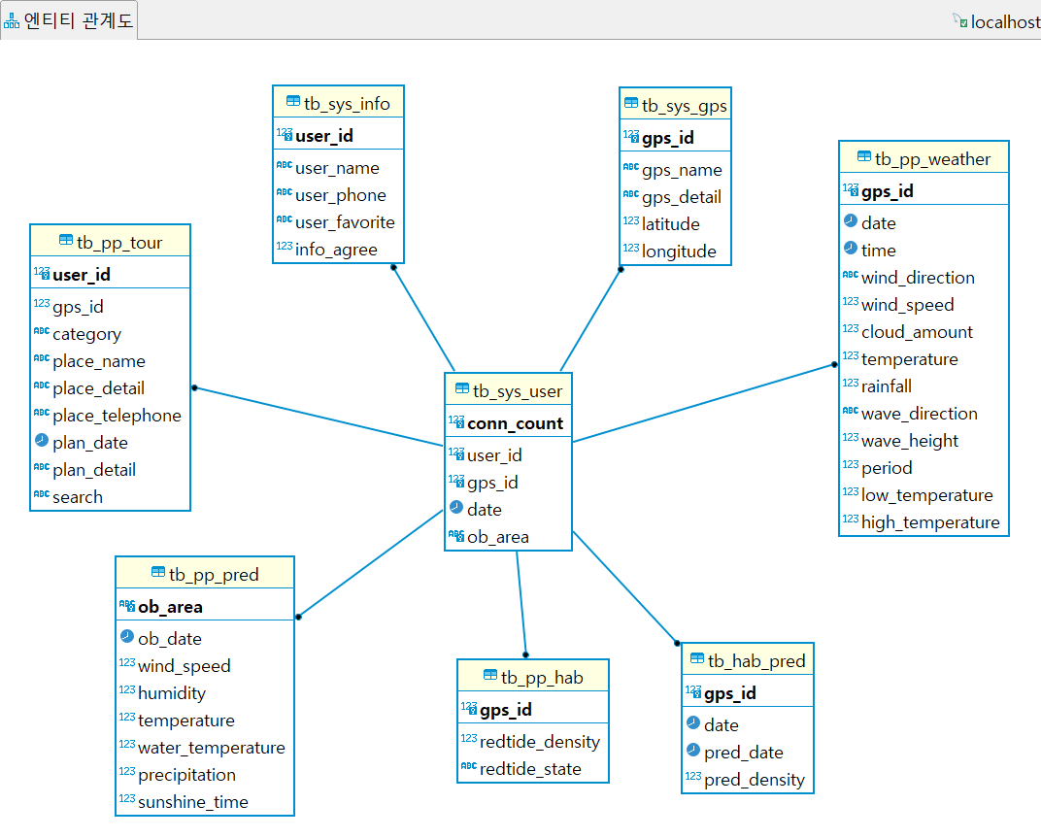
프로젝트 관계형 DB 엔티티 관계도

Slide 21
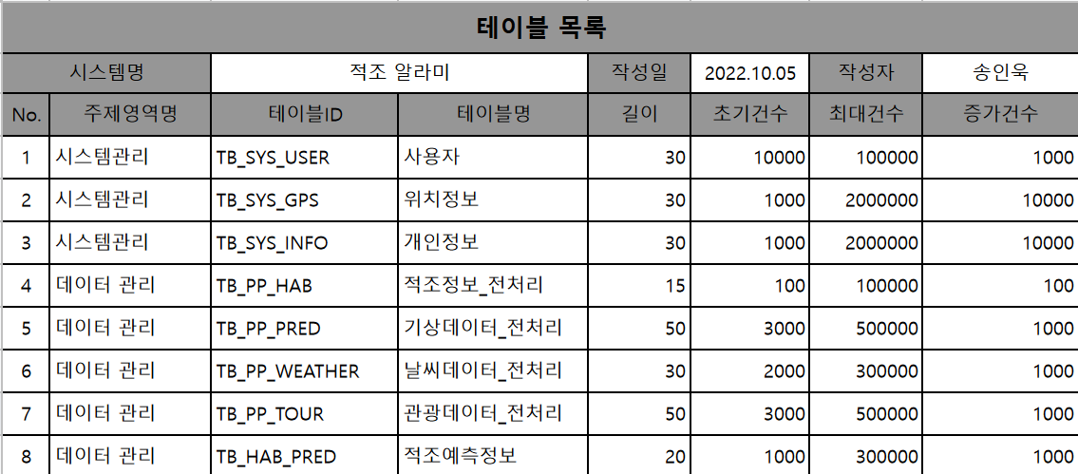
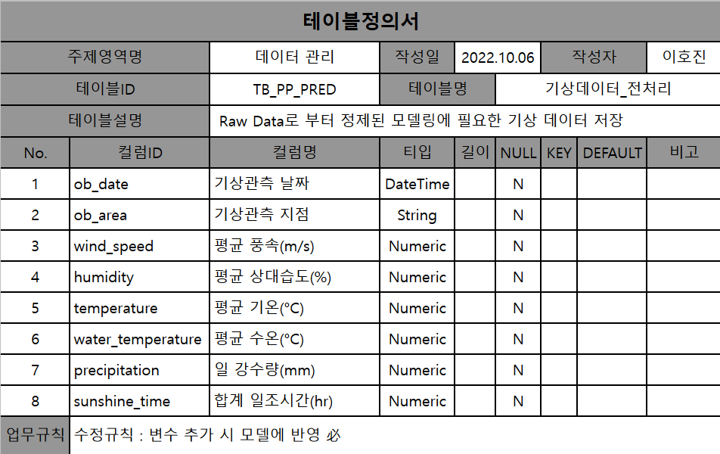
프로젝트 테이블 구성
테이블 목록
테이블 정의서

Slide 22
서비스 구현 화면
R
Python

Slide 23
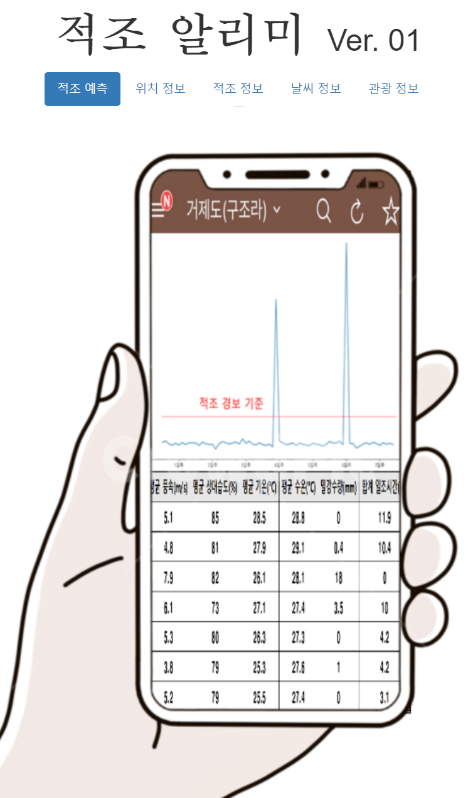
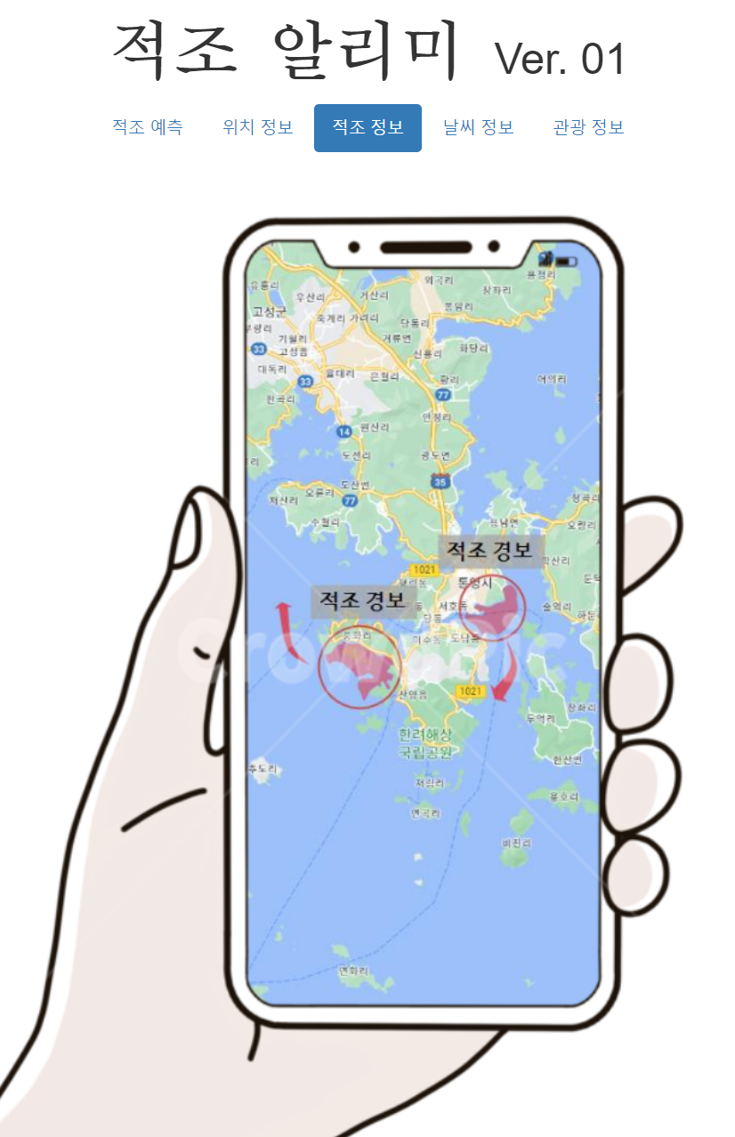
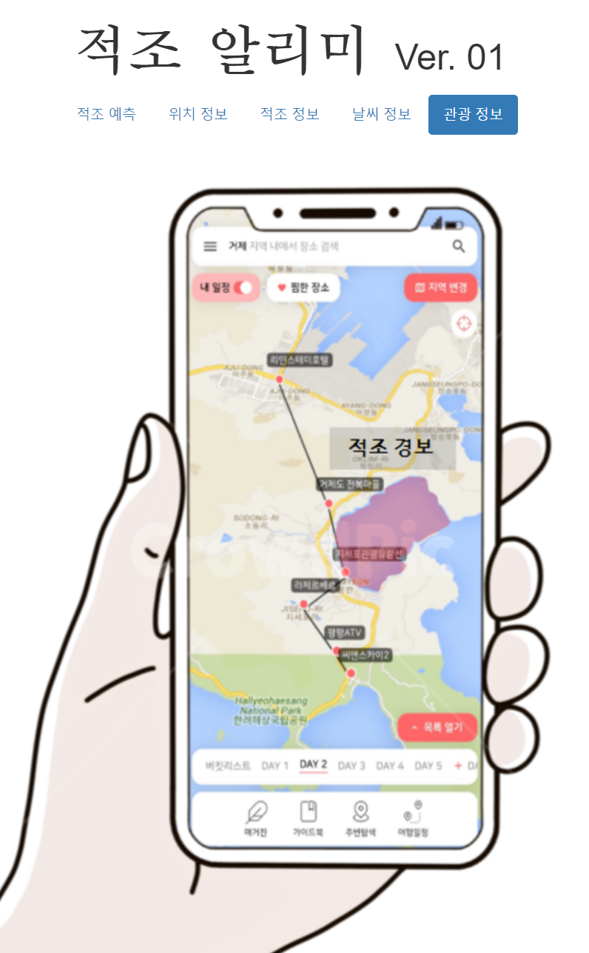
서비스 구현 화면

Slide 24
프로젝트 피드백 및 보완점
프로젝트 피드백 :
협업 툴의 사용이 익숙하지 않아, 문서화 보다는 구두 진행이 많이 되었음.
프로젝트 계획 단계에서 충분한 논의가 진행되었다고 생각하였지만, 그럼에도 추후 추가되는 내용이나 기능이 있었음.
모델 보완점 :
전체 일수 대비해서 적조 발생 횟수가 적기 때문에 과적합이 발생했고, 그로 인해 정밀도와 재현도가 낮게 나옴
훈련 데이터셋의 양이 충분하지 않기 때문에 데이터의 기간을 확장하고 적조 발생 횟수가 적은 거제 대신 고흥이나 여수 등의 위치로 변경 필요

Slide 25
참고 문헌
윤홍주, 김형석(2005), Statistical Analyses on the Relationships between Red Tide Formation and Meteorological Factors in the Korean Coasts, and Satellite Monitoring for Red Tide
이문옥, 최재훈(2009), C. polykrikoides 적조 발생시의 한국 남해안의 수온 및 염분 분포
임안숙(2016), 한국연안에서 태풍과 생물학적 상호작용이 코클로디니움 적조에 미치는 영향에 대한 연구
임월애, 고우진, 김경연, 박종우(2020), 1970년대 이후 한국 연안의 적조 발생 변화
국립수산과학원(2017), 「양식어장 적조피해 저감 연구」
해양수산부(2022), 「2022년 고수온ㆍ적조 종합 대책」
박선(2012), 앙상블 학습을 이용한 적조 발생 예측의 성능향상
박수호(2019), 심층신경망을 활용한 Cochlodinium polykrikoides 적조 발생 예측 연구
이민선(2020), Red tide detection using deep learning and high spatial resolution optical satellite imagery

Slide 26
QnA

Slide 27
감사합니다

